Slide 1
لوله گذاری دستگاه گوارش

Slide 2
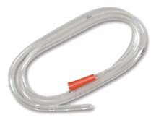
لوله گذاری دستگاه گوارش
تعریف:
وارد کردن یک لوله قابل ارتجاع به داخل معده، دوازدهه یا ژژنوم
محل های ورود:
دهان، بینی یا دیواره شکم (گاستروستومی، ژژونوستومی)
طول لوله ها :
کوتاه: لوله های بینی - معده ای
متوسط : لوله های بینی دوازدهه
بلند: لوله های بینی روده ای

Slide 3
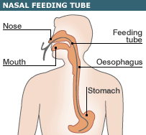
هدف از لوله گذاری:
وارد کردن داروها و غذاها
شست وشوی معده وخارج کردن مواد سمی خورده شده
خارج کردن محتویات معده برای آنالیز
تشخیص اختلالات مربوط به تحرک معده وروده وسایر اختلالات
برداشتن فشار از روی معده با خارج کردن گاز ومایع
ایجاد فشار روی ناحیه خونریزی دهنده
رفع انسداد

Slide 4
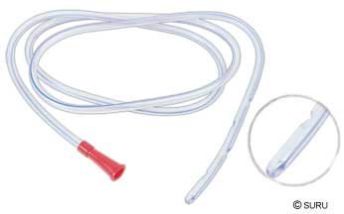
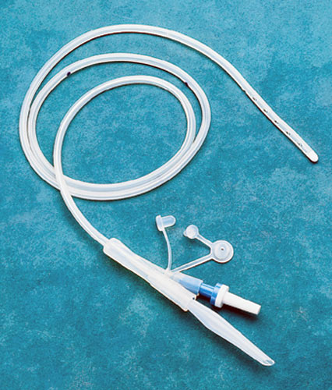
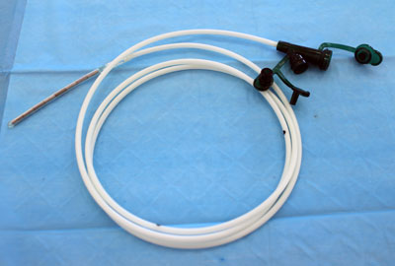
انواع لوله ها:
1- لوله های معده ای:
لوله لوین
لوله گاستریک سامپ
بلک مور
2- لوله های روده ای:
متوسط:
داب هوف
کئوفید
بلند:
لوله كنتور
لوله هاريس
لوله ميلر ابوت

Slide 5
لوله های معده ای:
نوعی لوله کوتاه
از طریق بینی وارد معده
برای استفاده کوتاه مدت (3 تا 4 هفته)
انواع متداول:
لوله لوین
لوله گاستریک سامپ
موارد استفاده:
1- رساندن غذا یا دارو
2- تهیه نمونه از محتویات معده
3-خارج کردن مایع و گاز از دستگاه گوارش فوقانی

Slide 6
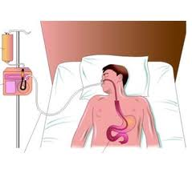
لوله های روده ای:
مناسب براي تغذيه روده اي
ممکن است آن ها را تحت فلوروسکوپی یا در بالین بیمار وارد کنند.
بعد از وارد کردن، در ابتدا نوک لوله در داخل معده قرار می گیرد،
معمولا 24 ساعت در شرايطي كه به پهلوي راست خوابيده با كمك نيروي جاذبه و حركات دودي وارد روده مي شود.

Slide 7
مراقبت پرستاری در لوله گذاری
آموزش بیمار در مورد:
1- هدف از لوله گذاری و روش وارد سازی
2- حالت ها و احساس های مورد انتظار در طی لوله گذاری:
جلب همكاري بيمار
افزايش سطح تحمل بيمار
3- محدوديت هاي اجباري حين لوله گذاري :
تنفس از راه دهان
حالت تهوع
اوغ زدن

Slide 8
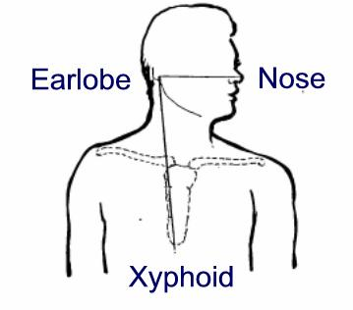
وارد کردن لوله:
مشخص کردن طول مناسب : نوک بینی تا لاله گوش و تا گزيفوئيد
افزودن 15 cm به لوله معده و 20 تا 25 cm به لوله روده ای
وضعيت نشسته و حفظ خلوت بيمار
نور كافي
بررسي سوراخ های بینی از نظر وجود هر گونه انسداد
بی حسی مجاری بینی و مهار رفلکس اوغ زدن
آموزش به بیمار برای غرغره کردن یک مایع بی حس کننده یا
قرار دادن تکه های یخ در دهان

Slide 9
نكاتي كه حين لوله گذاري بايد رعايت شود
لغزنده كردن لوله با ماده قابل حل در آب
تشویق بيمار به تنفس از راه دهان
فروبردن جرعه هاي آب در صورت مجاز بودن
قرار دادن نوک بینی بیمار به طرف بالا و عقب و وارد كردن لوله
با رسیدن لوله به ناحیه بینی حلقی، از بیمار خواسته می شود که سر خود را کمی پایین نگه داشته و با جلوتر رفتن لوله شروع به فروکردن آن نماید.
مشاهده ناحیه دهانی حلقی : احتمال جمع شدن لوله داخل حلق یا دهان

Slide 10
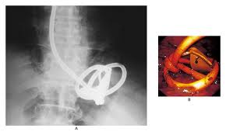
اطمینان از قرار گیری لوله در جای مناسب:
پس از جايگذاري:
عکس برداری با اشعه ایکس
قبل از هر بار تغذيه:
اندازه گیری طول لوله
مشاهده مایع آسپیره شده
اندازي گيري PH مايع آسپيره شده
سمع ورود هوا

Slide 11
مشخصات مایع آسپیره شده
مايع | مشخصات
معده | کدر و سبز رنگ، خون آلود و قهوه ای رنگ Ph اسیدی (1-5)
روده | شفاف و به رنگ زرد یا صفرا Ph حدود 6 یا بالا تر
مایع پلور | رنگ زرد کم رنگ و سروزی Ph7 یا بالاتر
ترشحات نای و برونش ها | به صورت خلط سفید رنگ Ph7 یا بالاتر

Slide 12
انسداد لوله
1- ورود هوا:
وارد كردن 20 ccهوا به داخل لوله با استفاده از سرنگ و آسپیره کردن آن
در صورت عدم موفقیت:
ورود 20 cc دیگر هوا به داخل لوله
استفاده از یک سرنگ کوچکتر جهت آسپيره كردن
وضعیت بیمار را تغییر دهید و دوباره عمل آسپیراسیون را تکرار کنید.
در صورت عدم موفقیت تزریق آنزیم های گوارشی و آب گرم

Slide 13
مراقبت هاي پرستاري در بيمار داراي لوله معده روده اي
1- بررسی مداوم بیمار وبرقراری عملکرد لوله
جهت جلوگيري از مسدود شدن:
شستشو با نرمال سالين هر 8 تا 6 ساعت
بررسی و ثبت مقدار، رنگ ونوع ترشحات هر 8 ساعت یکبار
ثبت دقيق مایع دریافتی، غذاها، و مایع شستشو
علامت زدن مجراهاي لوله هاي 2 يا 3 مجرايی
لوله بايد آزاد وشل به لباس فرد وصل شود

Slide 14

مراقبت هاي پرستاري در بيمار داراي لوله معده روده اي
2- بهداشت دهان و بینی:
استفاده از اپلیکاتور مرطوب جهت تمییز کردن بینی
دهانشویه مکرر
استفاده از بخور سرد یا گرم
تعویض چسب بینی هر 2 تا 3 روز
در صورت مجاز بودن جویدن آدامس یا ابنبات و محدودیت در تکلم

Slide 15
عوارض احتمالی
کاهش حجم مایعات بدن
عوارض ریوی
تحریک غشاهاي مخاطي

Slide 16
کاهش حجم مایعات
نشانه ها:
پوست و مخاط خشک
کاهش برون ده ادراری
لتارژی
افزایش تعداد ضربان قلب
كاهش درجه حرارت
اقدامات پرستاري:
اندازه گيري IO
بررسي تعادل مايع در 24 ساعت
گزارش عدم تعادل مايع
بررسي مقدار BUN و Cr

Slide 17
عوارض ریوی
علل:
وجود لوله
اشكال در سرفه كردن
اشكال در پاك كردن ريه ها
علائم:
سرفه هنگام دادن دارو یا غذا از راه لوله
سختی در پاک کردن راه هوایی
تندی تنفس
تب
اقدامات پرستاري:
سمع منظم صدا های ریوی
کنترل مرتب علایم حیاتی
تشويق بيمار به تنفس عمیق و سرفه

Slide 18
خارج كردن لوله
كلمپ كردن لوله از 24 ساعت قبل جهت اطمينان از عدم وجود:
نفخ
تهوع و استفراغ
شستشوي لوله با 10 cc نرمال سالين قبل از خروج لوله
در صورت داشتن بالن: تخليه هواي لوله
خارج كردن 10 تا 15 سانتي متر از لوله به آرامي : رسيدن نوك لوله به مري
خارج كردن باقيمانده لوله به سرعت از سوراخ بيني
عدم اعمال فشار حین خروج لوله
دهانشویه پس از خروج لوله
در لوله روده ای هر 10 دقیقه کمی بیورن کشیده می شود

Slide 19
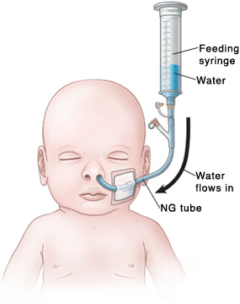
تغذيه لوله اي
دادن مواد غذایی از طریق لوله بینی- معده و بینی روده ای
برای کسانی که قادر به خوردن نیستند ولی گوارش سالم دارند
اسمولاريته مايعات بدن: mosm/ lit 300
دادن محلول غليظ:
ورود مايعات خارج سلولي و عروق خوني به روده و معده و بروز علائم:
پري
تهوع
اسهال
كم آبي
افت BP
تندي ضربان قلب
مجموع اين علائم: سندرم دامپينگ

Slide 20
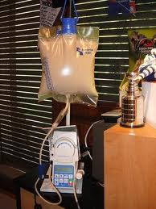
انواع روش هاي تغذيه:
تغذيه متناوب یا بولوس
تغذيه مداوم با استفاده از پمپ با سرعت ثابت

Slide 21
تغذيه متناوب
تغذيه با مقدار زياد در فواصل معين 4 تا 8 بار در روز
cc200 تا 350 در عرض 10 تا 15 دقيقه
اندازه گيري غذاي باقيمانده قبل از هر بار تغذيه :
بيش از cc 200:
تأخير تغذيه وبررسي مجدد 1 ساعت بعد
اگر باز هم زياد بود: گزارش شود.
غذايي كه آسپيره مي شود مجدداً برگردانده شود

Slide 22
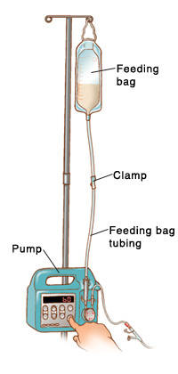
تغذيه با جریان مداوم
با استفاده از پمپ با سرعت ثابت
مناسب جهت:
تغذيه روده اي
بيماران مستعد آسپيراسيون
بيماراني كه تغذيه با NGT‌را تحمل نمي كنند،‌ به دليل:
نفخ
باقي ماندن غذا در معده

Slide 23
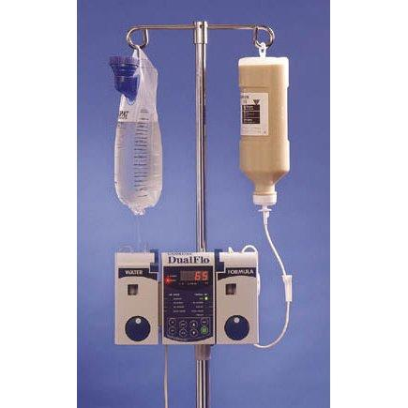
دليل ارجحيت اين روش به روش هاي ديگر:
دادن غذا به مقدار كم در مدت زياد: 100تا 150 cc در 1 ساعت
كاهش خطر آسپيراسيون
كاهش نفخ
كاهش تهوع و استفراغ
كاهش اسهال
در اين روش انواع مختلف پمپ وجود دارد
مي توان در طول شب نيز بيمار را تغذيه كرد
حجم معده هر 4 ساعت يكبار اندازه گيري شود
معایب:
گران قیمت
سلب راحتی و آسایش بیمار

Slide 24
مداخلات پرستاري در تغذيه لوله اي
1- شستشوي لوله با 15 تا 30 سي سي :
علت:
کاهش خطر رشد میکروبی
اطمینان از باز بودن لوله
کاهش احتمال مسدود شدن لوله
زمان های شستشو؟؟
قبل و بعد از هر بار تغذيه
قبل و بعد از هر بار دارو دادن
بعد از كنترل مقدار مايع باقيمانده در معده
بعد از كنترل PH محتويات
در تغذيه مداوم هر 4 تا 6 ساعت
در شرايطي كه لوله به هر علتي استفاده نشده باشد 2 بار در روز

Slide 25
برقراری سیستم تغذیه لوله ای
1- آماده كردن غذاها براي 4 ساعت و تعویض ظرف ها هر 24 ساعت در سیستم باز
تعويض ظرف هاي غذايي هر 24 تا 48 ساعت يكبار در سیستم بسته
2- درجه حرارت غذا برابر با درجه حرارت اتاق
3- بررسي محل قرار گيري لوله
4- قرار دادن سر در زاويه 30 درجه
5- تعيين سطح تحمل بيمار نسبت به غذا:
تهوع و استفراغ
اسهال
نفخ

Slide 26
نحوه دادن داروها
دادن داروها به صورت جداگانه
مخلوط نكردن آنها با محلول هاي غذايي
شستشو با 30 تا 50 سی سی آب پس از دادن دارو
خودداری از دادن داروها در لوله روده ای

Slide 27
برقراری تعادل مایع
دادن آب به طور مرتب هر 4 تا 6 ساعت( حداقل 2 لیتر در 24 ساعت)
توجه به علائم دهيدراتاسيون:
خشكي مخاط
تشنگي
كاهش دفع ادرار
كنترل جذب و دفع مایعات
بررسي هاي آزمايشگاهي:
‌ Pr سرم
BUN و Cr

Slide 28
عوارض تغذيه لوله اي
معده روده اي
اسهال
تهوع و استفراغ
مكانيكي
پنوموني آسپيراسيون
جابجايي لوله
يبوست

Slide 29
اسهال
شايع ترين عارضه
مدفوع آبكي حداقل 3 بار در روز
دلايل:
غذاهاي هايپراسمولار و سندرم دامپينگ: شايع ترين علت
آلودگي مواد غذايي
سوء ‌تغذيه: ناشي از اختلالات جذب روده اي
درمان دارويي: آنتي بيوتيك ها و ديژيتال ها
کولیت عفونی ناشی از کلستریدیوم دیفیسل

Slide 30
درمان اسهال :
كاهش سرعت مواد غذايي
حفظ درجه حرارت در دماي اتاق
استفاده از روش مداوم به جاي متناوب
استفاده از حداقل آب جهت شستشوي قبل و بعد از غذا

Slide 31
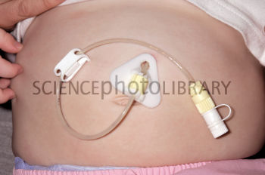
گاستروستومي
ايجاد سوراخ در معده با هدف رساندن غذا و مايعات به صورت موقت يا دائم
نسبت به تغذيه از راه NGT: كاهش خطر آسپيراسيون
عوارض احتمالي
عفونت زخم
سلوليت
آبسه ديواره شكم
خونريزي از معده و روده
خارج شدن قبل از موعد

Slide 32
مراقبت هاي پرستاري در گاستروستومي
1- مراقبت از پوست اطراف لوله:
شستشوي روزانه اطراف لوله با آب و صابون
سپس آبكشي
خشك كردن آن: جلوگيري از آسيب پوستي
قرار دادن پانسمان در پوست اطراف محل برش: محافظت در برابر اسيد معده
2- دادن اطلاعات كافي به بيمار و خانواده
3- بررسي علائم عفونت

Slide 33
4- كنترل از نظر خونريزي با كنترل:
Vs
ترشحات محل گاستروستومي
استفراغ و مدفوع
گزارش علائم موجود
5- در صورت خروج تصادفي لوله:
گذاشتن پانسمان استريل در محل
اطلاع فوري به پزشك
در صورت عدم جايگذاري پس از 4 تا 6 ساعت مسدود مي شود

Slide 34
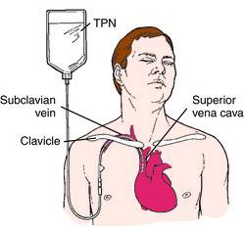
تغذيه كامل وريدي: TPN
تغذيه براي تأمين نيازهاي غذايي از راه وريدي
كاربرد باليني:
دریافت ناکافی مواد غذایی: سوختگی شدید، ایدز،‌سرطان و ...
اختلال در هضم و جذب: کرون و فلج ایلئوس
نیازهای غذایی طولانی مدت قبل یا بعد عمل: جراحی های وسیع روده

Slide 35
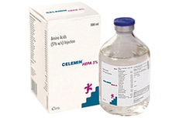
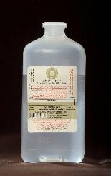
انواع محلول هاي غذايي
تركيبات اسيد آمينه
دكستروز هايپرتونيك: 25 % ‌به بالا
امولوسيون چربي ها
ويتامين ها
الكتروليت ها
املاح

Slide 36
آماده كردن محلول هاي TPN
گرم كردن محلول فقط قبل از استفاده در دماي اتاق
نگهداري تا قبل از استفاده در يخچال
تزريق با استفاده از ست فيلتردار
كنترل از نظر شفافيت و عدم رسوب
كنترل برچسب محلول و تاريخ مصرف
امولوسيون هاي چربي نبايد فيلتره شوند:
همزمان با رابط Y شكل با اسيد آمينه يا دكستروز داده شوند.

Slide 37
اقدامات پرستاری
شروع محلولهاي TPN با مقدار كم
افزايش غلظت به تدريج
کنترل جذب و دفع
کنترل وزن روزانه
کنترل قند خون و تری گلیسیرید
اندازه گیری نیتروژن در ادرار 24 ساعته
ميزان دريافت امولوسيون هاي چربي:
500 cc امولوسيون 10%
‌طي 6تا 12ساعت
1 تا 3 بار هفته

Slide 38
روشهای تزريق محلول هاي TPN
روش وريد محيطي:
غلظت محلول كم: دكستروز 10%
طول مدت استفاده از 5 تا 7روز بيشتر نباشد
روش وريد مركزي:
از طريق كاتتر وريد تحت ترقوه اي
محل مناسب كاتتر : 1/3 مياني وريد اجوف فوقاني
در مواردي كه نياز به سالها استفاده است:
ورود به وريد اجوف فوقاني : 2 تا 3 cm بالاتر از محل اتصال وريد به دهليز

Slide 39
كاتتر وريد مركزي
بهترين سوند: سوند سه راه
جهت تزريق:
خون
محلول هاي غليظ
دارو
در سوند تك مجرايي نبايد اقدامات زير انجام شود:
كشيدن يا تزريق خون
تزريق دارو
تزريق انسولين اشكالي ندارد.
مناسب ترين مسير:
وريد تحت ترقوه اي
در موارد اورژانس: وريد ژوگولار

Slide 40
آماده سازی بیمار برای ورود كاتتر مركزي
1- توضيح روش كار به بيمار
2- قرار دادن به پشت در حالي كه سر پايين تر از بدن باشد. علت:
اتساع عروق گردن وشانه
ورود راحت تر سوند
جلوگيري از آمبولي هوا
3- تراشيدن موهاي ناحيه و پاك كردن چربي با الكل و استون
4- ضد عفوني با يد و الكل
5- تأكيد بر لزوم بي حركتي حين پروسيجر

Slide 41
مراقبت هاي پرستاري پس از ورود كاتتر وريد مركزي
شستشوي هر كدام از مسيرها با هپارين رقيق 2 تا 3 بار در روز
عدم اعمال فشار حين شستشو
در صورت احساس مقاومت،‌ آسپیره کردن
استفاده از اوروكيناز جهت: حل لخته

Slide 42
شرايط قطع TPN
قطع تدريجي: جلوگيري از افت قند
استفاده از سرم قندي ايزوتونيك تا چند ساعت بعد
توجه به علائم هايپوگليسمي:
ضعف
حالت غش
تعريق
لرزش
احساس سرما
گيجي
تاكيكاردي

Slide 43
مراقبت هاي پرستاري در TPN
1- بررسي مؤثر بودن تغذيه كامل وريدي:
كنترل وزن روزانه يا 2 -3 بار در هفته در شرايط مشابه روز اول
كنترل IO
افزودن مواد معدني مورد نياز طبق دستور :
مس
‌روي
منگنز

Slide 44
مراقبت هاي پرستاري در TPN
2- پيشگيري از عفونت:
علت عفونت:
غلظت بالاي گلوكز
وجود كاتتر وريد مركزي
شايع ترين عامل عفوني : كانديدا آلبيكنز

Slide 45
مراقبت هاي پرستاري در TPN
تعويض پانسمان محل سوند به روش كاملاً استريل
استفاده از ماسك و دستكش حين پانسمان
استفاده از يد و بعد الكل جهت ضد عفوني
ثبت مشخصات روي پانسمان
بررسي محل سوند از نظر:
نشت
ترشح خوني
واكنش هاي پوستي
تعويض ست سرم و فيلترها هر 72 ساعت

Slide 46
مراقبت هاي پرستاري در TPN
3- برقراري تعادل مايعات:
تنظيم سرعت ورود محلول هر 0/5 تا 1 ساعت یکبار
سرعت قطرات نباید کمتر یا بیشتر از حد معمول باشند
در صورت تمام شدن محلول TPN تا دریافت نوبت بعدی سرم قندی 10 % وصل شود
کنترل IO و علائم کم آبی و گزارش موارد غیر طبیعی
بررسی روزانه سطح گلوکز خون
هایپر گلیسمی سبب:
دیورز
دفع مایع

Slide 47


